Slide 1

Introduction à la gestion des connaissances (GC)
Module 1 - Cours Introduction à la Gestion des Connaissances pour Développement Agricole et Rural (GCpourDAR)

Slide 2
Avis
Certaines des images et des diagrammes de cette série de diapositives sont en train d'être redessinées de l'anglais vers le français. Les diapositives traduites seront disponibles dès que possible.

Slide 3
Introduction au programme
But : aperçu de base de la GC en développement agricole et rural (DAR)
Objectifs d'apprentissage généraux :
  Une meilleure compréhension des concepts de GC
  Une meilleure compréhension des applications stratégiques de la GC dans votre travail ainsi que les moyens et les approches d'intégration
  Une compréhension des façons dont l'échange et la saisie des connaissances permettent un impact plus important en développement

Slide 4
Contenu du cours
8 modules, 24 sous-modules, cours de 4,5 jours
Un mélange de présentations et de travail interactif en groupe/d'exercices
Aperçu de base, n'examine pas en profondeur
Il n'y a pas qu'une seule vérité en GC
Contexte : Lien avec votre travail en DAR
Notes:
Notes pour le formateur
8 modules… : ceci représente le cours complet, alors adaptez-le à votre contexte — ce que vous désirez couvrir et la durée.
Il n’y a pas qu’une seule vérité... : soulignez que la GC représente différentes choses pour différentes personnes et qu’il n’y a pas de bonne ou de mauvaise façon de faire.
Contexte... : c’est le contexte qui importe en GC, p.ex., au sein d’une organisation, la GC peut signifier quelque chose de beaucoup plus vaste qu’au sein d’une autre, ce qui est parfait, car elles suivront leur propre interprétation de la GC.

Slide 5
Contenu du cours
Aperçu général :
  Module 1 : Les éléments de base de la GC
  Module 2 : Le milieu de la GC et le leadership
  Module 3 : Les approches stratégiques de la la GC
  Module 4 : La GC et le S&E/l'apprentissage
  Module 5 : La collaboration et l'échange des connaissances
  Module 6 : La collecte et la saisie des connaissances
  Module 7 : Les nouveaux enjeux en GC
  Module 8 : La voie de l'avenir en GC
Notes:
Notes pour le formateur
Adaptez-le au contenu que vous couvrirez

Slide 6
Introduction à la GC
Ce qu'est la GC/pourquoi la GC est importante
L'ère de l'information
Œuvrer comme "travailleur du savoir"
Les données, l'information et les connaissances
La nature des connaissances tacites/explicites et multiples
Les éléments de la GC
Le cycle de la GC
Exemples de cadres de GC
La GC dans un contexte de DAR et d'aide au développement
La gestion des connaissances personnelles
Notes:
Notes pour le formateur
Ce module se penche sur les sujets suivants.

Slide 7

Qu'est-ce que la gestion des connaissances?
Définition proposée :
La GC est la discipline qui permet à des individus, à des équipes et à des organisations entières de créer, récolter, partager et appliquer des connaissances collectivement et systématiquement afin de mieux atteindre leurs objectifs, d'améliorer leurs pratiques et d'apprendre de leurs actions.
Notes:
Notes pour le formateur
C’est la définition proposée pour ce cours, mais ce n’est pas la seule définition. Assurez-vous de le mentionner. Cette définition est délibérément générale afin d’y inclure tout le matériel que nous allons couvrir dans ce cours.

Slide 8

Pourquoi la GC est-elle importante?
Elle améliore la capacité des individus et des organisations à mieux résoudre les problèmes, à s'adapter, à évoluer afin de répondre aux besoins changeants, et à survivre aux changements perturbateurs.
Les approches de GC peuvent aider les communautés à générer, à partager et à employer les connaissances pour faire entendre leur voix collective.
La GC est aussi fondamentalement liée aux objectifs de développement à long terme visant à autonomiser les communautés des pays en développement et en transition afin qu'elles puissent participer efficacement aux processus de développement.
Notes:
Notes pour le formateur
Soulignez qu’il y a trois niveaux : les gens pensent plus souvent à la GC dans le contexte mentionné au premier point, mais son impact peut-être beaucoup plus vaste.

Slide 9

L'ère de l'information
La mondialisation de l'économie
Le monde numérique
Les changements technologiques rapides
Le travail est plus centré sur l'information et les connaissances et moins sur la main-d'œuvre
Elle a jeté les bases de la GC en tant que discipline au cours des années 90
Notes:
Notes pour le formateur
Lien avec la diapositive précédente : tout a commencé avec l’arrivée de l’ère de l’information...
Mentionnez qu’autrefois les connaissances pratiques étaient transférées d’une personne à une autre, dans le cas d’un apprenti par exemple. Dans le monde d’aujourd’hui, le transfert est effectué d’une personne à plusieurs et de plusieurs à plusieurs. Vous pouvez aussi mentionner le passage des connaissances contenues dans un livre imprimé à une version numérique des connaissances qui prend plusieurs formes.

Slide 10

Le « travailleur du savoir »
Les connaissances constituent son capital principal
Résolution de problèmes inhabituels qui exige une combinaison de pensées convergente, divergente et créative
Typologie : « contrôleur, aidant, apprenant, rassembleur, réseauteur, organisateur, récupérateur, partageur, dépisteur et personne qui résout des problèmes »
Changement constant, complexité, surcharge de travail
Notes:
Notes pour le formateur
Lien avec la diapositive précédente : l’ère de l’information a créé un nouveau type de travailleur, le « travailleur du savoir ».
Vous pouvez insérer une brève réflexion à la suite de cette diapositive : dans quelle mesure ceci s’applique-t-il à vous? Quelle partie vous ressemble le plus? Demandez à quelques personnes (3-4) d’énoncer brièvement ce qui s’applique à eux.

Slide 11
Les données, l'information, les connaissances
Données
« 1855TG313 »
Information
« Le vol Thai Airways 313 quitte Bangkok à 18h55 »
Connaissances
« ...ce n'est pas un bon vol; il est souvent achalandé et en retard »
Notes:
Notes pour le formateur
Lien avec la diapositive précédente : Prenons un peu de recul pour examiner ce que l’on entend par connaissances. Souvent, les gens utilisent les mots données, information et connaissances de manière interchangeable, mais ils signifient des choses différentes. Voici des exemples de ce que chacun signifie.
Les données : seulement des lettres et des chiffres que vous pouvez trouver dans une base de données
L’information : offre un peu plus de contexte aux données
Les connaissances : ceci pourrait être un conseil d’un agent de voyage ou d’un compagnon de route. C’est issu de l’expérience.
Vous pouvez modifier/adapter cet exemple à votre contexte. Ce qu’il est important de dire est que ce n’est pas un jugement au sujet des données ou de l’information. Les connaissances ne sont pas meilleures que les données ou l’information, elles sont seulement différentes. C’est l’idée de base que l’on doit transmettre, soit qu’ils sont différents l’un de l’autre.

Slide 12
La nature des connaissances - Tacites
Les connaissances tacites comprennent l'expérience, l'intuition, les compétences, les concepts, les idées, les façons de penser ou de travailler
Très personnel et contextuel
Souvent intangible
Notes:
Notes pour le formateur
Lien avec la diapositive précédente : il y a deux différents types de connaissances, d’abord – tacite.
Sentez-vous à l’aise d’ajouter des exemples de connaissances tacites, p. ex., aller à bicyclette ou apprendre une langue (un locuteur natif apprend à un très jeune âge, ignorant presque totalement la grammaire qu’on pourra lui enseigner plus tard).

Slide 13

La nature des connaissances - Explicites
Les connaissances qui ont été articulées, codifiées et stockées
Des exemples comprennent les livres, manuels, documents, procédures et tutoriels vidéos
Des connaissances tacites saisies dans une vidéo = explicites
Des connaissances tacites saisies dans un réseau = explicites
Notes:
Notes pour le formateur
Lien avec la diapositive précédente : le second type de connaissances se nomme explicite
Des connaissances tacites saisies... : il existe des façons de saisir les connaissances tacites autres que par écrit, comme la vidéo. Même les connaissances tacites saisies au sein d’un réseau peuvent être considérées comme explicites.

Slide 14
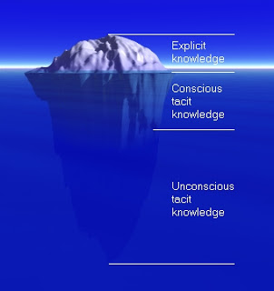
Les connaissances tacites vs explicites
L'iceberg de la connaissance de Polanyi
La vaste majorité des connaissances est tacite
Plus difficile à atteindre, valeur plus grande?
Notes:
Notes pour le formateur
Lien avec la diapositive précédente : nous tentons de saisir les connaissances tacites pour les rendre explicites, mais la métaphore de l’iceberg de la connaissance de Polanyi nous montre que les connaissances explicites ne constituent que la pointe de l’iceberg.

Slide 15
Questions? Commentaires?

Slide 16
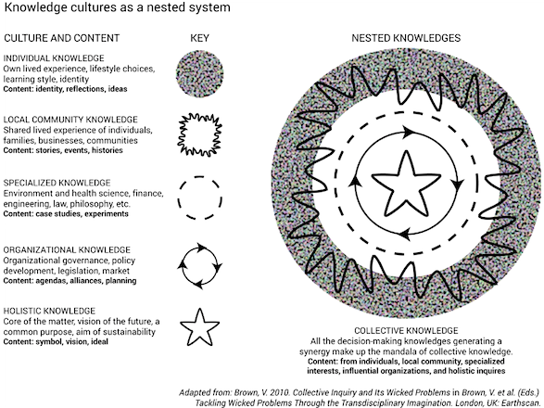
Les connaissances multiples
Notes:
Notes pour le formateur
Cette diapositive est censée représenter la manière dont les connaissances multiples existantes fonctionnent ensemble comme un système afin de créer le savoir collectif. Il n’est pas nécessaire d’approfondir davantage pour cette diapositive.

Slide 17
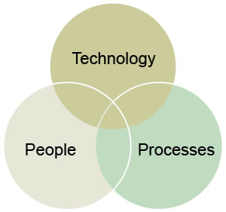
Les éléments de la GC
L'acquisition des connaissances
La création des connaissances
La saisie des connaissances
La collecte des connaissances
Le partage/l'échange des connaissances
La réutilisation des connaissances
L’apprentissage
Notes:
Notes pour le formateur
Lien avec la diapositive précédente : en plus des connaissances multiples, de multiples éléments représentent ce que nous entendons par la GC.
Nous allons passer en revue ces éléments et ce qu’ils signifient tout au long de ce cours. Le diagramme de Venn est censé illustrer que dans le cas de la plupart de (sinon tous) ces éléments de GC, nous examinons les personnes, les processus et la technologie.

Slide 18
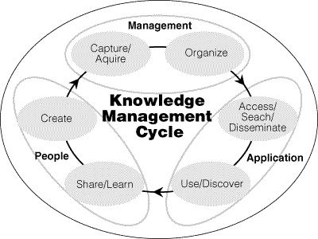
Le cycle de la gestion des connaissances
Source : McIntyre, Gauvin et Waruszynski
Notes:
Notes pour le formateur
Lien avec la diapositive précédente : voici la façon dont ces éléments fonctionnent de concert dans un cycle de GC.
Débutez à gauche, avec les « Personnes » qui créent des connaissances et continuez dans le sens des aiguilles d’une montre.
Il est important de noter qu’il ne s’agit que d’UN exemple de cycle de GC. Il y en a d’autres, mais celui-ci démontre la façon dont les éléments peuvent être reliés au sein d’un cycle.

Slide 19
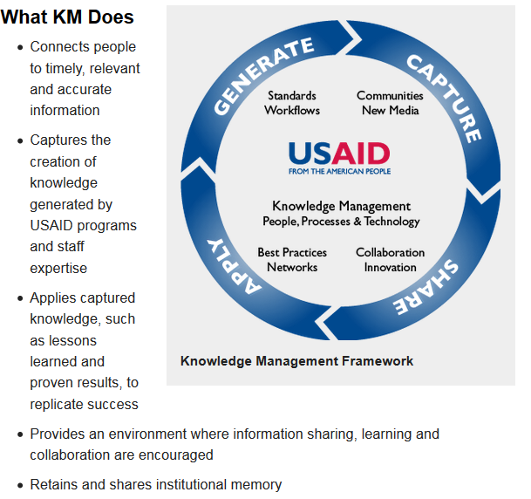
Le cadre de GC de USAID
Notes:
Notes pour le formateur
Lien avec la diapositive précédente : Les trois prochaines diapositives constituent des exemples de cadres de GC. Souvent, les organisations illustrent, dans un cadre de GC, les éléments de la GC qui sont importants pour eux. Ceci permet de montrer et d’expliquer leur orientation en GC et la façon dont ils expliquent la GC dans leur propre contexte
Voici le cadre de USAID qui se concentre sur la génération, la saisie, le partage, et l’application.

Slide 20
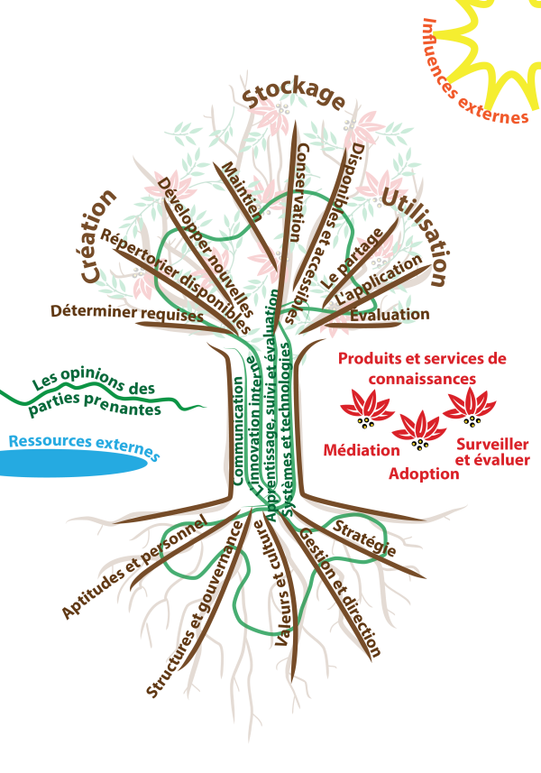
Le cadre de GC du CTA
Notes:
Notes pour le formateur
Le cadre du CTA sert à illustrer son orientation en GC, mais il est aussi utilisé comme analyse de GC (comme nous le verrons dans le Module 3). Soulignez la métaphore de l’arbre, comprenant ce qui provient des racines dans le sol, en passant par les moyens dans le tronc jusqu’aux éléments de GC dans les branches.

Slide 21
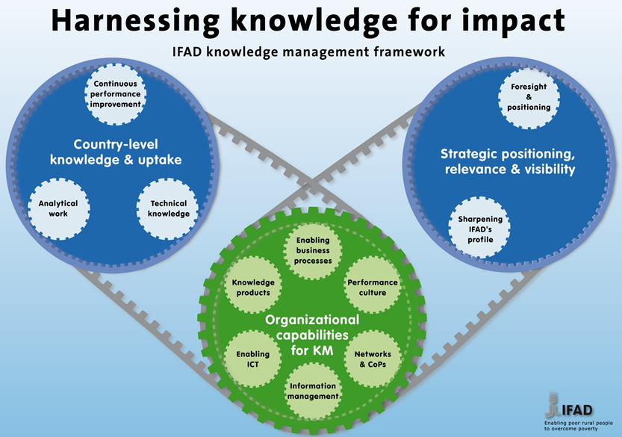
Le cadre de GC du FIDA
Notes:
Notes pour le formateur
Le cadre de GC du FIDA est un peu différent, car il se concentre davantage sur la perspective du développement des capacités. La GC reflète ce qui se fait à l’échelon du pays et améliore leur positionnement et leur visibilité.

Slide 22
Les rôles en GC au sein d'organisations
Les postes « officiels » que l’on peut trouver au sein d’une organisation ou d’un réseau :
  Les rôles spécialisés en GC : gestionnaire des connaissances ou agent des connaissances. Ils gèrent peut-être leurs propres unités ou services au sein de grandes organisations. Souvent, ils se rapportent à la haute direction
  La GC combinée à un autre rôle : souvent liée aux communications ou au S&E
  Points de mire en GC : dans les réseaux, les nœuds de connaissances
Notes:
Notes pour le formateur
Lien avec la diapositive précédente :... la GC se trouve dans l’ensemble d’une organisation, mais les rôles de GC peuvent occuper des places plus officielles.
Cette diapositive propose quelques exemples des différents rôles officiels en GC qui peuvent exister au sein d’organisations. Bien sûr, tout le monde est un travailleur du savoir, ceci concerne les services, les postes et les titres de poste.

Slide 23
Questions? Commentaires?

Slide 24
L'importance de la GC en DAR
En matière du développement agricole et rural, la GC permet de :
  améliorer les moyens de subsistance - permettant la mise en œuvre, l'utilisation et la mise à niveau de technologies et d'innovations au sein de chaînes de valeur agricoles
  améliorer la recherche, le rayonnement et l'éducation dans le domaine de l'agriculture - meilleure inclusion de connaissances et d'expériences existantes
  améliorer les processus régionaux d'élaboration de politiques - en partageant davantage les connaissances agricoles régionales et en créant des systèmes intégrés d'acquisition et de gestion des connaissances régionales
Notes:
Notes pour le formateur
Voici quelques exemples de l’importance de la GC en DAR.
Sentez-vous à l’aise d’ajouter des exemples provenant de votre expérience pour chacun des points selon votre contexte.

Slide 25
L'importance de la GC en DAR
En outre, utiliser la GC en DAR peut vous aider à :
  promouvoir une action plus collective, formant des liens et des réseaux d'organisations agricoles
  promouvoir le partage des connaissances et de l'expérience à l'échelon régional afin de soutenir l'apprentissage et l'innovation continues
  intégrer les connaissances indigènes et celles des agriculteurs au sein des innovations courantes
Notes:
Notes pour le formateur
Lien avec la diapositive précédente : plus précisément, voici ce que la GC permet aussi de réaliser en DAR.
Sentez-vous à l’aise d’ajouter des exemples provenant de votre expérience pour chacun des points selon votre contexte.

Slide 26
La GC en développement international
Le développement international et l'aide humanitaire :
La GC entraîne davantage de reconnaissance des résultats, des connaissances multiples et de la complexité
La GC permet d'assurer le développement durable pour l'apprentissage
Mais la mentalité et la pratique sont encore sous l'emprise de la pensée linéaire de cause -> effet
Maintenu par des façons de penser qui favorise la responsabilisation
Notes:
Notes pour le formateur
Lien avec la diapositive précédente :... à l’échelon du développement international, le potentiel de la GC est très intéressant.
Mais la mentalité et la pratique... : c’est-à-dire l’approche du cadre logique voulant « qu’en tant qu’organisation, nous réalisions telle action et qu’elle mène à telle conséquence ».
Maintenu par des façons de penser... : vous pouvez mentionner que malheureusement la mentalité du donateur majeur en matière de la responsabilisation réprime souvent le volet apprentissage.

Slide 27
Le développement international/DAR dans un monde complexe
La nature des systèmes : interconnectés et interdépendants
La nature du changement : dynamique et imprévisible
La nature des joueurs humains : réagissent l'un à l'autre et développent des nouvelles façons de faire
Notes:
Notes pour le formateur
Lien avec la diapositive précédente :... mais le DAR et le développement international évoluent tous les deux dans des milieux complexes.
Mettez l’accent sur le fait que le DAR et le développement international doivent évoluer avec les systèmes, les changements, les joueurs. Dans l’intérêt de ce besoin d’évolution, nous devons trouver de nouvelles approches plus adaptatives.

Slide 28
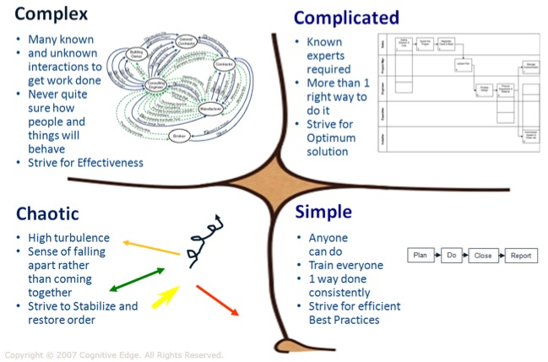
Trouver le bon équilibre
Le cadre Cynefin (Dave Snowden)
Notes:
Notes pour le formateur
Lien avec la diapositive précédente : La complexité perçue d’un point de vue analytique avec le cadre Cynefin. Certaines des choses que nous faisons sont simples, tandis que plusieurs éléments en DAR et en développement sont compliquées ou complexes. Le fait est que l’on n’utilise pas les mêmes approches pour le simple et le complexe; les deux requièrent des interventions différentes. Nous ne devons pas adopter une approche uniformisée.
Débutez avec le domaine en bas à gauche, le « Simple ». Ici, nous pouvons toujours faire les choses de la même manière; nous pouvons rédiger des lignes directrices ou des procédures (pour l’approvisionnement par exemple). Procédez ensuite au « Compliqué » où un peu de recherche et l’analyse d’experts peuvent aider à trouver une solution optimale (mais il y en a plusieurs). Le creusage de puits par exemple. Le « Complexe » comporte de l’imprévisibilité et des impondérables. Ceci veut dire qu’il faut expérimenter, tester, réaliser des projets pilotes et que nous ne connaissons pas le résultat avant la fin (p.ex., les effets du changement climatique sur les récoltes). Le « Chaotique » veut dire que nous travaillons en situation de crise et que nous tentons de rétablir un ordre quelconque (p.ex., le tsunami au Japon et les retombées nucléaires).
Le but est d’essayer de nouvelles approches afin de le sortir d’un domaine, c’est-à-dire de chaotique à complexe, de complexe à compliqué et – si possible – de compliqué à simple.

Slide 29
La relation avec la GC
Le DAR et le développement international : pas une relation de cause à effet
La GC : tient compte de tous les types de connaissances et du contexte spécifique
Pas une approche uniformisée
La GC vise la souplesse et l'adaptabilité
Notes:
Notes pour le formateur
Lien avec la diapositive précédente : Il y a un lien avec la GC car les approches de GC se prêtent bien à un milieu complexe.

Slide 30
Questions? Commentaires?

Slide 31
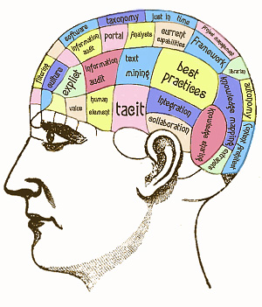
La gestion des connaissances personnelles
Qu’est-ce que la gestion des connaissances personnelles (GCP) :
« Un ensemble de processus qu’un individu met en œuvre pour rassembler, rechercher, classifier et partager les connaissances au quotidien, ainsi que la manière dont ces processus aident son travail » (Wikipédia)
Notes:
Notes au formateur
La GC commence par soi : des processus similaires, mais appliqués à l’échelon personnel. Il est important de réaliser que nous « effectuons » tous de la gestion des connaissances dans une certaine mesure.

Slide 32

Les compétences associées à la gestion des connaissances personnelles
Réflexion
Maîtrise de l'information
Compétences organisationnelles
Édition/filtrage de contenu numérique
Réseautage
Communications
Créativité
Collaboration
Notes:
Notes pour le formateur
Lien avec la diapositive précédente : en somme, à titre de travailleur du savoir, vous devez posséder certaines compétences.
Nous devons développer ces compétences afin de devenir des travailleurs du savoir efficaces. Vous pouvez demander à quelques personnes si ces compétences les rejoignent (et si oui, lesquelles).

Slide 33
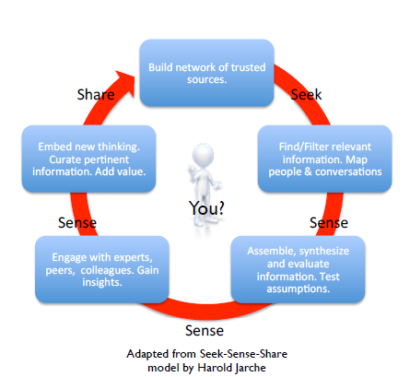
À quoi ressemble la GCP?
LES TRAVAILLEURS DU SAVOIR FONT TOUS DE LA GC
Notes:
Notes pour le formateur
Lien avec la diapositive précédente : voici un exemple de ce qu’on entend par la gestion des connaissances personnelles.
Faites un parallèle avec un cycle de GC similaire au sein d’une organisation ou d’un projet. Nous avons notre propre système de GC personnelles en place.

Slide 34
Questions? Commentaires?

Slide 35

Travail de groupe – mon rôle en GC
En groupe à chaque table, faites une réflexion et échangez avec les autres :
  1. « Énumérer quelques-unes de mes bonnes pratiques de GCP » et 2. « Que puis-je améliorer? » – inscrire sur des fiches et discuter, 20 minutes
Échangez dans le cadre d’une discussion en plénière à participation spontanée (« popcorn style ») – 10 minutes
Notes:
Notes pour le formateur
Voir les notes de l’exercice du module 1.

Slide 36
Crédits
Ce matériel d'apprentissage a été préparé par Lucie Lamoureux pour le CTA.
Le Centre technique de coopération agricole et rurale (CTA) est une institution internationale commune du groupe des États d'Afrique, des Caraïbes et du Pacifique (ACP) et de l'Union européenne (UE). Le CTA opère dans le cadre de l'accord de Cotonou et est financé par l'UE. Pour plus d'informations sur le CTA, visitez le site www.cta.int
Avertissement
Ce travail a été réalisé avec l'assistance financière du CTA. Toutefois, il reste sous la seule responsabilité de son auteur et ne reflète en aucun cas les opinions ou déclarations de CTA ou de l'Union européenne. L'utilisateur doit faire sa propre évaluation quant à la pertinence de toute déclaration, argumentation, technique expérimentale ou méthode décrite dans ce document.
Copyright
La reproduction et la diffusion de ces modules et du matériel d'appui sont encouragées selon les termes de la licence d'attribution Creative Commons (https://creativecommons.org/licenses/by/4.0/legalcode), à condition que la reconnaissance appropriée soit faite:
des droits d'auteur du CTA, conformément à la licence Creative Commons 4.0, en incluant le nom et le titre de l'article ou du chapitre,
et que l'approbation par le CTA ou l'UE des points de vue, produits ou services des auteurs ne soit en aucun cas implicite, en incluant la clause de non-responsabilité.
Mars 2015

